Slide 1

DISPOZITIVE ELECTRONICE
Departamentul de Electronică şi Calculatoare
str. Politehnicii 1, 500024 Braşov
0268 478705
Cursul nr. 12

Slide 2
Probleme tratate
Amplificatoare de semnal mic realizate cu TEC
  Amplificatoare cu TEC-MOS cu canal inițial
  Amplificatoare cu TEC-MOS cu canal indus

Slide 3
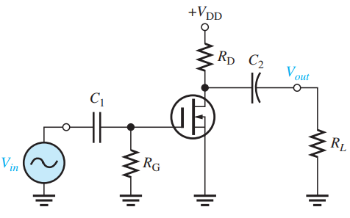
Amplificator cu TEC-MOS cu canal inițial
Amplificatorul este realizat cu un TEC-MOS cu canal inițial n, cu polarizare zero și cu sursă de c.a. cuplată capacitiv în poartă.
Poarta se află la aproximativ 0V c.c., iar terminalul sursei este la masă, deci V_{GS}=0.

Slide 4
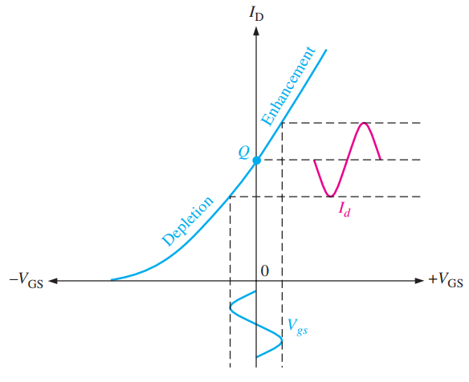
Amplificator cu TEC-MOS cu canal inițial
Tensiunea semnalului V_{in} produce
o variație V_{gs} de o parte și de alta
a valorii de zero, obținându-se
o variație a lui I_{d}.

Slide 5
Amplificator cu TEC-MOS cu canal inițial
Când V_{gs} ia valori negative, tranzistorul lucrează în regim de sărăcire (Depletion), iar I_{d} scade.
La valori V_{gs} pozitive, tranzistorul lucrează în
regim de îmbogățire (Enhancement), iar I_{d}
crește.
Regimul de îmbogățire este reprezentat la
dreapta axei verticale (V_{GS}=0), iar cel de
sărăcire, la stânga ei.
De obicei, TEC-MOS cu canal inițial este
polarizat la zero, adică are V_{GS}=0.

Slide 6
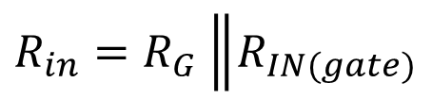


Amplificator cu TEC-MOS cu canal inițial
Analiza în c.c. a amplificatorului realizat cu TEC-MOS cu canal inițial, în conexiune sursă comună, este ceva mai simplă decât pentru un TEC-J, deoarece I_{D}=I_{DSS} la V_{GS}=0.
Cunoscând I_{D}, rămâne de calculat doar V_{D},
deoarece V_{S}=0 (sursa este conectată la masă)
Analiza în c.a. se face la fel ca pentru amplificatorul cu TEC-J.
Rezistența de intrare în c.a. este:
$$V_{D}=V_{DD}−I_{D}R_{D}=V_{DS}$$
$$R_{in}=R_{G}\left\|R_{IN(gate)}\right.$$
$$R_{IN\left(gate\right)}=\frac{V_{GS}}{I_{GSS}}$$

Slide 7
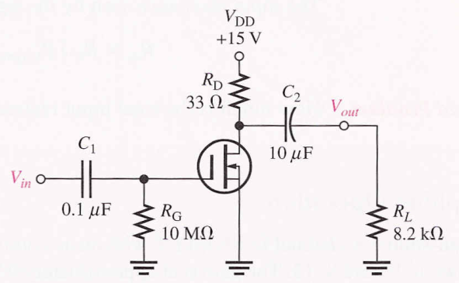
Exemplul 1
Dispozitivul TEC-MOS cu canal inițial din amplificatorul din figură are I_{DSS}=200mA și g_{m}=200mS. Calculați tensiunea continuă în drenă și tensiunea alternativă de ieșire. Se dă V_{in}=500mV.

Slide 8


Exemplul 1
Rezolvare
Amplificatorul este polarizat la zero, deci
Prin urmare
Tensiunea alternativă la ieșire este, în modul:
$$I_{D}=I_{DSS}=200mA$$
$$V_{D}=V_{DD}−I_{D}R_{D}=15V−\left(0,2A\right)\left(33Ω\right)=8,4V$$
$$R_{d}=R_{D}\left\|R_{L}=33Ω\left\|8,2kΩ=\right.\right.32,9Ω$$
$$\left|V_{out}\right|=g_{m}R_{d}V_{in}=\left(200mS\right)\left(32,9Ω\right)\left(500mV\right)=3,29V$$

Slide 9
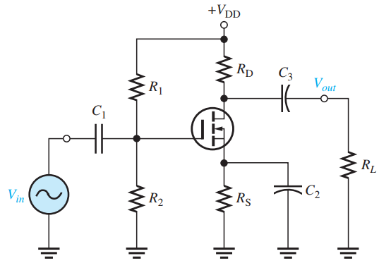
Amplificator cu TEC-MOS cu canal indus
TEC-MOS cu canal indus n din figură este cu polarizare prin divizor de tensiune și cu sursa de semnal V_{in} (sursă de c.a.) cuplată capacitiv cu poarta.
Pe poartă se aplică o tensiune
de polarizare pozitivă astfel
încât V_{GS}>V_{GS(th)}.

Slide 10
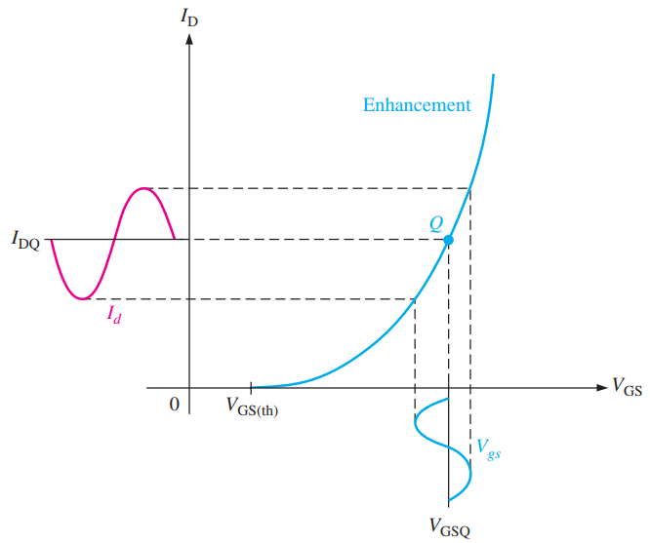
Amplificator cu TEC-MOS cu canal indus
Similar cu funcționarea dispozitivelor TEC-J și TEC-MOS cu canal inițial prezentate anterior, tensiunea semnalului
produce o variație a V_{gs} de o parte și de
cealaltă a valorii din PSF, V_{GSQ}.
Aceasta, la rândul ei, are drept urmare
variația lui I_{d} de o parte și de cealaltă a
valorii sale din PSF, I_{DQ}.
Funcționarea se desfășoară în exclusivitate
în regim de îmbogățire (Enhancement).

Slide 11

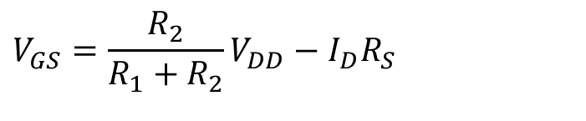

Amplificator cu TEC-MOS cu canal indus
La amplificatorul cu sursa comună realizat cu TEC-MOS cu canal indus, tensiunea V_{GS} mai mare decât valoarea de prag se obține prin polarizarea cu divizor de tensiune în
poartă.
Analiza în c.c. a circuitului, care necesită
determinarea valorii I_{D} din ecuația de
dispozitiv, se efectuează astfel:
$$V_{GS}=\frac{R_{2}}{R_{1}+R_{2}}V_{DD}−I_{D}R_{S}$$
$$I_{D}=K{\left(V_{GS}−V_{GS(th)}\right)}^{2}$$
$$V_{DS}=V_{DD}−I_{D}\left(R_{D}+R_{S}\right)$$

Slide 12


Amplificator cu TEC-MOS cu canal indus
Analiza în c.a.
Expresia câștigului în tensiune este aceeași ca pentru TEC-J și
TEC-MOS cu canal inițial, adică A_{v}=-g_{m}R_{d}, unde R_{d}=R_{D}||R_{L}.
Rezistența de intrare în c.a. este:
unde rezistența de intrare în
poartă este:
$$R_{in}=R_{1}{||R}_{2}{||R}_{IN(gate)}$$
$$R_{IN\left(gate\right)}=\frac{V_{GS}}{I_{GSS}}$$

Slide 13
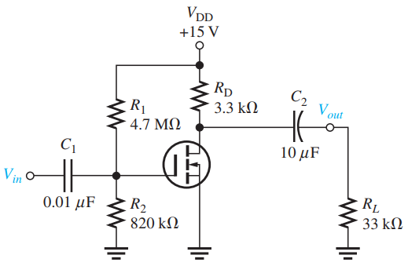
Exemplul 2
Un amplificator cu sursa comună, realizat cu un TEC-MOS cu canal indus are aspectul din figură.
Determinați mărimile de c.c. V_{GS}, I_{D}, V_{DS}
și tensiunea alternativă de ieșire.
Dispozitivul folosit are următorii
parametri: I_{D(on)}=200mA la V_{GS}=4V,
V_{GS(th)}=2V.
Se consideră V_{in}=25mV.

Slide 14
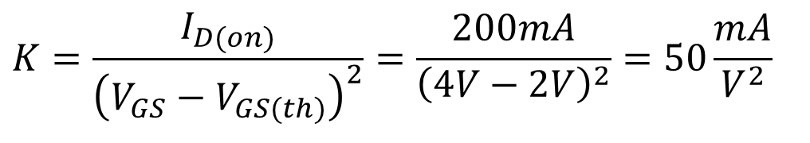
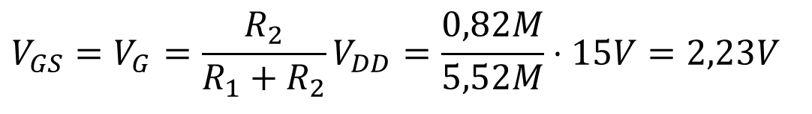
Exemplul 2
Rezolvare
Sursa fiind legată la masă, V_{GS}=V_{G}-V_{S}=V_{G}-0=V_{G}
Pentru V_{GS}=4V și I_{D(on)}=200mA, se determină factorul de conducție K
$$V_{GS}=V_{G}=\frac{R_{2}}{R_{1}+R_{2}}V_{DD}=\frac{0,82M}{5,52M}⋅15V=2,23V$$
$$K=\frac{I_{D(on)}}{{\left(V_{GS}−V_{GS(th)}\right)}^{2}}=\frac{200mA}{{\left(4V−2V\right)}^{2}}=50\frac{mA}{V^{2}}$$

Slide 15
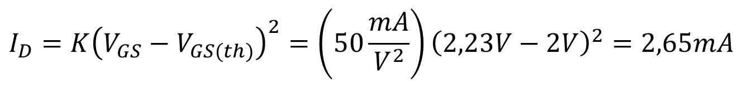
Exemplul 2
Rezolvare
Acum se pot determina din circuit I_{D} și V_{DS}:
$$I_{D}=K{\left(V_{GS}−V_{GS(th)}\right)}^{2}=\left(50\frac{mA}{V^{2}}\right){\left(2,23V−2V\right)}^{2}=2,65mA$$
$$V_{DS}=V_{DD}−I_{D}R_{D}=15−\left(2,65mA\right)\left(3,3kΩ\right)=6,26V$$

Slide 16
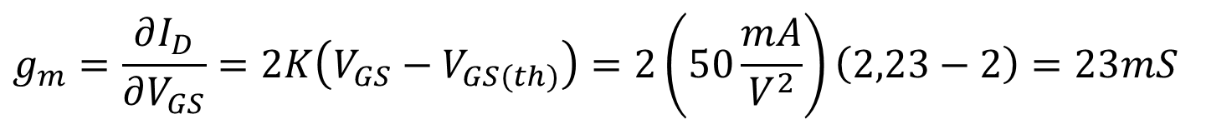

Exemplul 2
Rezolvare
Rezistența de sarcină în c.a.
Transconductanța
Tensiunea alternativă la ieșire are valoarea
$$R_{d}=R_{D}\left\|R_{L}=3,3k\left\|33k=3kΩ\right.\right.$$
$$g_{m}=\frac{∂I_{D}}{∂V_{GS}}=2K\left(V_{GS}−V_{GS(th)}\right)=2\left(50\frac{mA}{V^{2}}\right)\left(2,23−2\right)=23mS$$
$$\left|V_{out}\right|=g_{m}R_{d}V_{in}=\left(23mS\right)\left(3kΩ\right)\left(25mV\right)=1,73V$$

Slide 17
Comutatoare realizate cu TEC-MOS
TEC-MOS sunt utilizate pe scară largă în aplicații de comutare analogică și digitală;
Un exemplu de utilizare a TEC-MOS în modul de comutare este cel din amplificatoarele în clasă D.
În general, TEC-MOS prezintă o rezistență foarte mică în starea de conducție, o rezistență foarte mare în starea de blocare și timpi de comutare foarte mici.

Slide 18
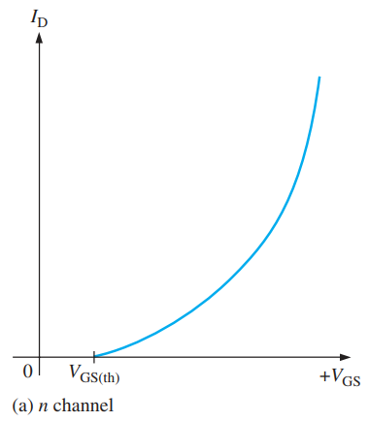
Comutatoare realizate cu TEC-MOS
În aplicațiile de comutare se folosesc în general TEC-MOS cu canal indus.
Când tensiunea poartă-sursă este mai mică decât
valoarea de prag, V_{GS(th)}, TEC-MOS este blocat, așa
cum se vede pe caracteristica de transfer.
Când tensiunea poartă-sursă este mai mare decât
valoarea de prag, V_{GS(th)}, TEC-MOS este în conducție,
așa cum se vede pe caracteristica de transfer.

Slide 19
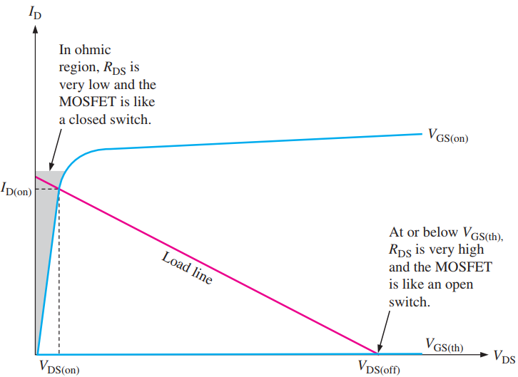
Comutatoare realizate cu TEC-MOS
Când tensiunea poartă-sursă variază între V_{GS(th)} și V_{GS(on)}, TEC-MOS funcționează ca un comutator:
  În starea oprită, TEC-MOS funcționează
  la capătul inferior al dreptei de sarcină
  și el acționează ca un comutator deschis
  (R_{DS} foarte mare).
  Când V_{GS} este suficient de mare, mai
  mare decât V_{GS(th)}, TEC-MOS
  funcționează la capătul superior al
  dreptei de sarcină în regiunea ohmică și
  acționează ca un comutator închis
  (R_{DS} foarte scăzut).

Slide 20
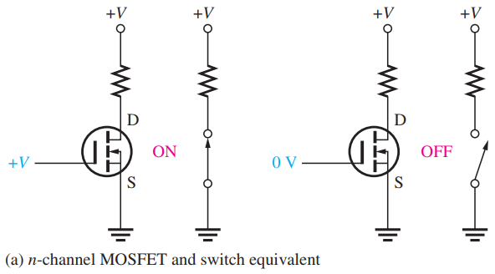
Comutatoare realizate cu TEC-MOS
Comutatorul ideal
Când tensiunea porții TEC-MOS cu canal n este +V, poarta este mai pozitivă decât sursa cu o cantitate care depășește tensiunea de prag, V_{GS(th)}.
TEC-MOS este în conducție (ON) și se poate modela cu un comutator închis între drenă și sursă.
Când tensiunea porții este zero, tensiunea
poartă-sursă este și ea egală cu 0V.
TEC- MOS este blocat (OFF) și se poate
modela cu un comutator deschis între
drenă și sursă.

Slide 21
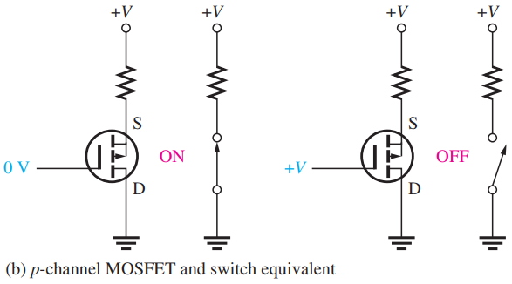
Comutatoare realizate cu TEC-MOS
Comutatorul ideal
Când tensiunea de poartă la TEC-MOS cu canal p este 0V, poarta este mai puțin pozitivă decât sursa cu o cantitate care depășește V_{GS(th)}.
TEC-MOS este în conducție (ON) și se poate modela cu un comutator închis între drenă și sursă.
Când tensiunea porții este +V, tensiunea
poartă-sursă este 0V.
TEC-MOS este blocat (OFF) și se poate
modela cu un comutator deschis între
drenă și sursă.

Slide 22
Comutatoare realizate cu TEC-MOS
Comutatorul analogic
TEC-MOS sunt utilizate în mod obișnuit pentru comutarea semnalelor analogice.
Practic, un semnal aplicat pe drenă poate fi comutat la sursă dacă se aplică o tensiune pe poartă.
O restricție majoră este următoarea: nivelul semnalului la sursă nu trebuie să provoace scăderea tensiunii poartă-sursă sub valoarea de prag, V_{GS(th)}.

Slide 23
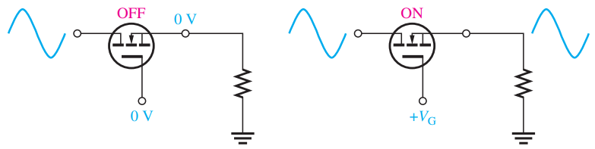
Comutatoare realizate cu TEC-MOS
Comutatorul analogic
Un comutator analogic de bază realizat cu TEC-MOS cu canal n este prezentat în figură.
Semnalul de pe drenă este conectat la sursă atunci când TEC-MOS este în starea ON, determinată de o tensiune V_{GS} pozitivă și este deconectat atunci când V_{GS} este 0, așa cum este indicat pe figură.

Slide 24
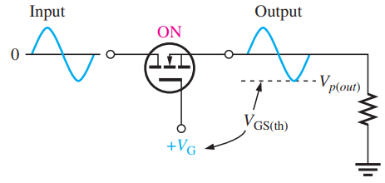

Comutatoare realizate cu TEC-MOS
Comutatoare analogice
Când comutatorul analogic este în starea ON, tensiunea minimă poartă-sursă apare la vârful negativ al semnalului (amplitudinea negativă).
Pentru a menține TEC-MOS în conducție, diferența dintre V_{G} și amplitudinea negativă (-V_{p(out)}) trebuie
să fie egală sau mai mare decât V_{GS(th)}:
$$V_{GS}=V_{G}−V_{p(out)}≥V_{GS(th)}$$

Slide 25


Comutatoare realizate cu TEC-MOS
Comutatoare analogice
Variația în timp a tensiunii poartă-sursă
$$V_{GS}$$
$$≥V_{GS(th)}$$

Slide 26
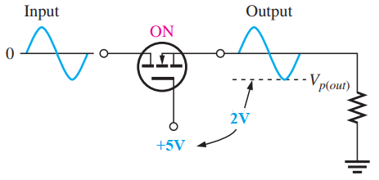
Exemplul 3
Un comutator analogic similar cu cel prezentat anterior folosește un TEC-MOS cu canal n și are V_{GS(th)}=2V. Pentru a trece comutatorul în starea ON, se aplică pe poartă o tensiune de 5V.
Determinați valoarea vârf-la-vârf maximă a semnalului de intrare care poate fi aplicat, presupunând că nu există nicio cădere de tensiune pe comutator.

Slide 27


Exemplul 3
Rezolvare
Diferența dintre tensiunea porții și vârful negativ al tensiunii semnalului trebuie să fie egală sau mai mare decât tensiunea de prag.
La limită, pentru V_{p(out)} maxim:
$$V_{G}−V_{p\left(out\right)}=V_{GS(th)}$$
$$V_{p\left(out\right)}={V_{G}−V}_{GS(th)}=5V−2V=3V$$
$$V_{pp(in)}=2V_{p\left(out\right)}=2×3V=6V$$

Slide 28
Comutatoare realizate cu TEC-MOS
Comutatoare analogice
Aplicații
  Circuite de eșantionare
  Multiplexoare analogice
  Circuite cu capacități comutate

Slide 29
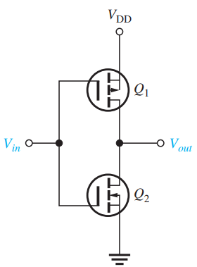
Comutatoare realizate cu TEC-MOS
Comutatoare digitale
Inversorul CMOS (Complementary MOS) este un exemplu de comutatot digital, întâlnit fecvent în cazul circuitelor digitale.
Este alcătuit din înserierea a două tranzistoare
MOS, Q1 - un TEC-MOS cu canal p și Q2 – un
TEC-MOS cu canal n, adică două tranzistoare
MOS complementare.
Q1 are sursa legată la V_{DD}, iar Q2 are sursa
legată la masă.
Intrarea se face în porțile unite iar ieșirea este
în drenele unite ale celor două tranzistoare.

Slide 30
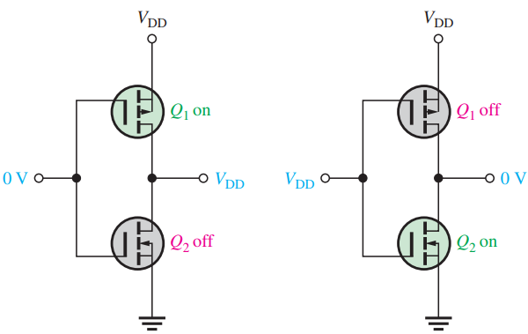
Comutatoare realizate cu TEC-MOS
Comutatoare digitale
Funcționarea inversorului CMOS
Tensiunea de intrare la porți este fie 0V, fie V_{DD}.
Când V_{in}=0V, Q1 conduce (ON) iar Q2 este
blocat (OFF).
Deoarece Q1 acționează ca un comutator
închis, ieșirea este egală cu aproximativ V_{DD}.
Când V_{in}=V_{DD}, Q2 este ON iar Q1 este OFF.
Deoarece Q2 acționează ca un comutator
închis, ieșirea este în esență conectată la
masă (0V).

Slide 31
Comutatoare realizate cu TEC-MOS
Comutatoare digitale
Un avantaj major al CMOS este acela că el consumă foarte puțină energie de curent continuu.
Deoarece cele două TEC-MOS sunt în serie și unul dintre ele este întotdeauna blocat, în esență, în starea de repaus, nu există consum de curent din sursa de curent continuu.
Când TEC-MOS-urile comută, există curent pentru o perioadă foarte scurtă de timp, deoarece ambele tranzistoare sunt în conducție în timpul acestei tranziții foarte scurte de la o stare la alta.

Slide 32
Exemplul 4
La intrarea unui inversor CMOS se aplică un semnal dreptunghiular.
Determinați forma semnalului de la ieșirea circuitului.
Răspuns:

Slide 33
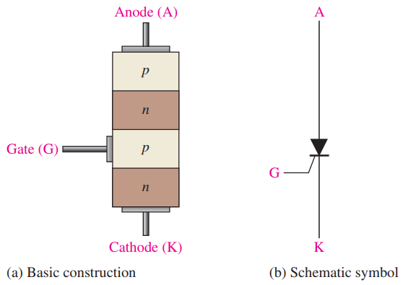
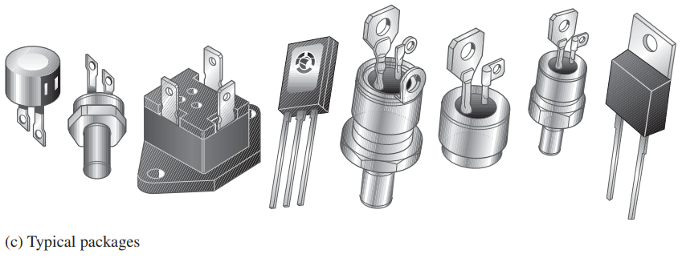
Alte dispozitive bazate pe joncțiunea pn
Tiristorul (SCR – Silicon Controlled Rectifier)
Tiristorul este un dispozitiv multijoncțiune cu 3 joncțiuni pn și 3 terminale: anod (A), catod (K) și poartă (G – gate).

Slide 34
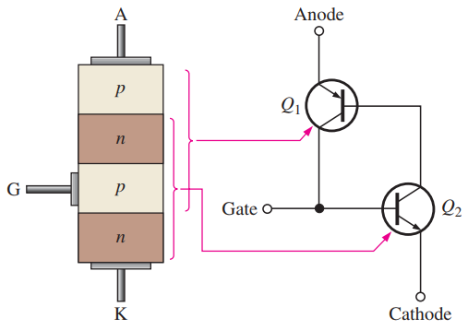
Tiristorul
Circuitul echivalent
Pe circuitul echivalent apar 2 TB, unul pnp (Q1) și un altul – npn (Q2):

Slide 35
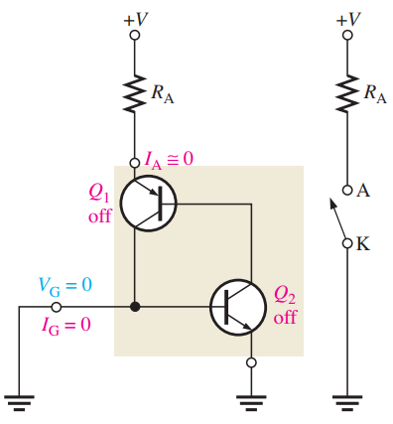
Tiristorul
Funcționare
Trecerea în conducție
Dacă anodul este polarizat pozitiv față de catod
iar poarta este nepolarizată, I_{G}=0, dispozitivul
se comportă ca un comutator deschis datorită
valorii foarte mari a rezistenței dintre anod și
catod.

Slide 36
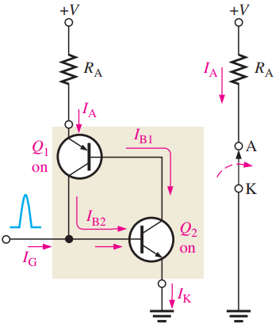
Tiristorul
Funcționare
Când un impuls pozitiv de curent (trigger – declanșare) este aplicat pe poartă, ambele tranzistoare trec în conducție
(anodul trebuie să fie mai pozitiv decât catodul).
I_{B2} trece în conducție Q2, oferind o cale pentru I_{B1}
prin colectorul lui Q2, trecând astfel în conducție
și Q1.

Slide 37
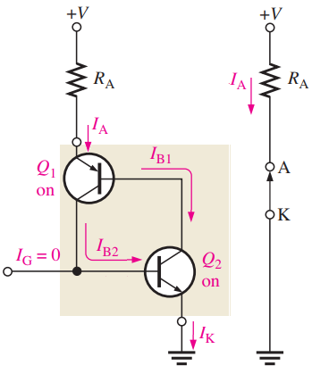
Tiristorul
Funcționare
Curentul de colector al lui Q1 furnizează curent de
bază suplimentar pentru Q2, astfel încât Q2 rămâne
în conducție și după ce pulsul de declanșare este
îndepărtat de la poartă (I_{G}=0).
Prin această acțiune regenerativă, Q2 susține
conducția la saturație a lui Q1 furnizând o cale
pentru I_{B1}; la rândul său, Q1 susține conducția
la saturație a lui Q2 prin furnizarea curentului I_{B2}.

Slide 38
Tiristorul
Funcționare
Astfel, dispozitivul rămâne în conducție (efect de
zăvorire) odată ce este pornit, așa cum se arată în
figură.
În această stare, rezistența foarte scăzută dintre
anod și catod poate fi aproximată printr-un
comutator închis, așa cum este indicat.

Slide 39
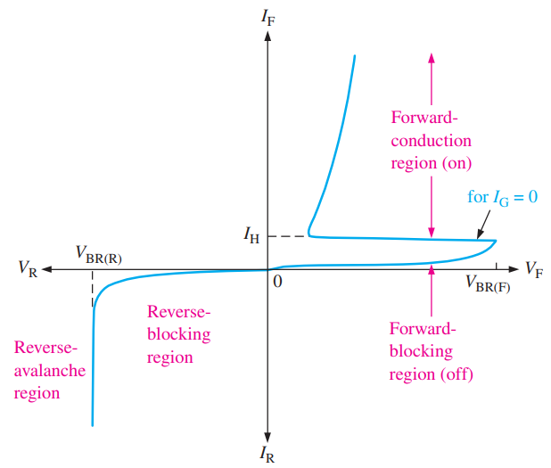
Tiristorul
Funcționare
Un tiristor poate fi trecut în
conducție fără declanșarea porții
(I_{G}=0) prin creșterea tensiunii
anod-catod la o valoare care
depășește tensiunea de
străpungere în polarizare directă,
V_{BR(F)} așa cum se arată pe curba
caracteristică din figură:

Slide 40
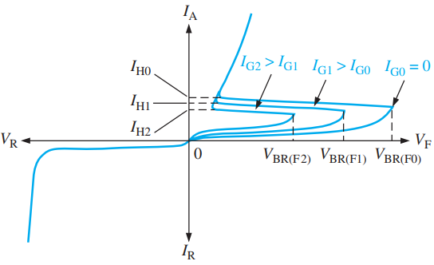
Tiristorul
Funcționare
Tensiunea de străpungere în polarizare directă scade pe măsură ce I_{G} crește.
Deci curentul de poartă controlează
valoarea tensiunii de străpungere
necesară pentru trecerea în
conducție a tiristorului.

Slide 41
Tiristorul
Funcționare
Blocarea
Când poarta revine la 0V după ce pulsul de declanșare este eliminat, tiristorul nu se poate bloca, el
rămâne în regiunea de conducție
directă.
Pentru ca blocarea să aibă loc,
curentul anodic trebuie să scadă
sub valoarea curentului de
menținere, I_{H}.

Slide 42
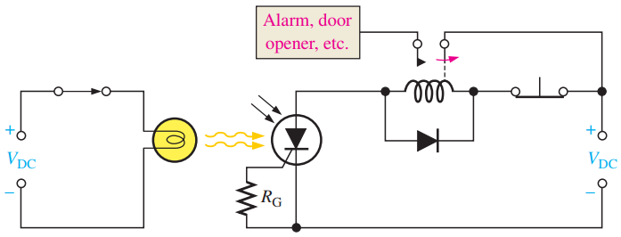
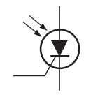
Fototiristorul
LASCR - Light-Activated SCR
LASCR este un tiristor care nu se deosebește ca funcționare de ceea ce am prezentat până acum, cu excepția faptului că se comandă prin lumină și nu prin curent de poartă.
LASCR conduce curentul într-o direcție atunci când este activat de o cantitate suficientă de lumină și continuă să conducă până când curentul scade sub o valoarea de menținere.
Simbol

Slide 43
Tiristorul
Aplicație: redresor comandat
Întârziere = 2ms
Verde – tensiunea alternativă, V(n1)
Roșu – tensiunea de comandă pe poartă, V(n4)
Albastru – tensiunea pe rezistența de sarcină, V(n2)

Slide 44
Tiristorul
Aplicație: redresor comandat
Verde – tensiunea alternativă, V(n1)
Roșu – tensiunea de comandă pe poartă, V(n4)
Albastru – tensiunea pe rezistența de sarcină, V(n2)
Întârziere = 5ms

Slide 45
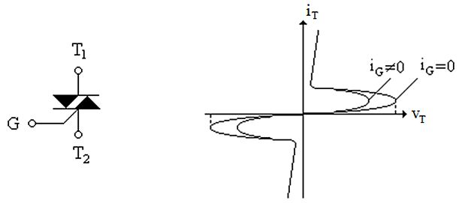
Triacul
Triacul (TRIode Alternating Current) este un dispozitiv cu cinci straturi, echivalent cu două tiristoare aşezate în antiparalel în acelaşi monocristal de siliciu, având un singur electrod de comandă (poarta – G).

Slide 46
Triacul
Funcționare
Dacă potențialul terminalului T₁ este pozitiv în raport cu T₂ şi se aplică pe poartă un impuls pozitiv în raport cu T₂, intră în conducție tiristorul din stânga simbolului.
Dacă potențialul terminalului T₂ este pozitiv în raport cu T₁ şi se aplică pe poartă un impuls negativ în raport cu T₂, intră în conducție tiristorul din dreapta simbolului.

Slide 47
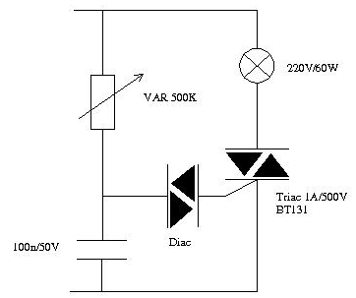
Triacul
Aplicație: reglarea intensității luminoase în c.a. (Light Dimmer)
Observație:
DIAC-ul este o diodă semiconductoare care permite trecerea curentului electric în ambele sensuri de conducție, sub acțiunea unei tensiuni de comandă aplicate la bornele ei.
Diacul se amorsează când tensiunea aplicată la bornele sale crește până la o valoare de prag și se stabilește starea de conducție, moment urmat de scăderea tensiunii pe diac și trecerea prin el a curentului de funcționare.

Slide 48
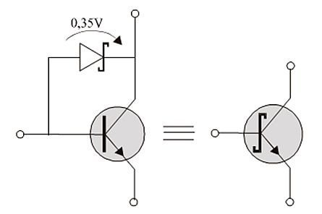
Tranzistorul Schottky
Este un tranzistor bipolar care are în paralel cu joncțiunea B-C o diodă Schottky.
Prezența diodei Schottky nu va permite
creşterea tensiunii de polarizare directă a
joncțiunii bază-colector în regim de saturație
a tranzistorului peste 0,35V, astfel încât
timpul de comutație din starea de saturație în
starea de blocare se va micşora considerabil
iar viteza de comutație va creşte.

Slide 49
Fototranzistorul
Principiul de funcționare a unui fototranzistor se bazează pe efectul fotoelectric intern: generarea de perechi electron-gol într-un semiconductor sub acțiunea unei radiații electromagnetice cu lungimea de undă în domeniul vizibil sau ultraviolet.
Dacă semiconductorul este supus unei diferențe de potențial, atunci el va fi parcurs de un curent a cărui intensitate va depinde de mărimea fluxului luminos incident.

Slide 50
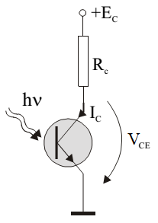
Fototranzistorul
Fototranzistorul este un tranzistor cu regiunea joncțiunii emitor-bază expusă iluminării, astfel încât rolul diferenței de potențial dintre bază şi emitor este jucat de fluxul luminos incident pe joncțiunea emitoare.

Slide 51
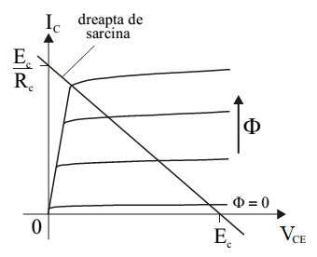
Fototranzistorul
Caracteristicile de ieşire ale unui fototranzistor sunt similare cu cele ale unui tranzistor obişnuit, cu deosebirea că, în locul parametrului I_{B} apare iluminarea sau fluxul luminos, Φ:

Slide 52
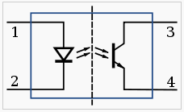
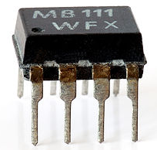
Fototranzistorul
Aplicații
Optocuplorul (optoizolatorul) este o componentă alcătuită dintr-un LED și un fototranzistor, care transferă un semnal electric între două circuite izolate prin utilizarea luminii.

Slide 53
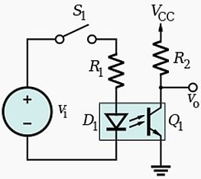
Fototranzistorul
Aplicații
Optoizolatoarele disponibile comercial, rezistă la tensiuni intrare/ieșire de până la 10kV și la șocuri de tensiune cu viteze de până la 10kV/μs.

